Slide 1


苏教版语文四年级下册第二组
人类的“老师”

Slide 2



人类的老师是谁？

Slide 3

复习导入
感悟句子，体会作用
前后呼应
其实，自然界可以充当人类“老师”的生物何止鱼类一种。
自然界的种种生物真是人类的好“老师”啊！

Slide 4
学习第3自然段
用自己喜欢的方式自读本段课文，找出课文中人类的“老师”，并用笔划出来。
思考：
科学家从____得到____启示，发明了____。

Slide 5
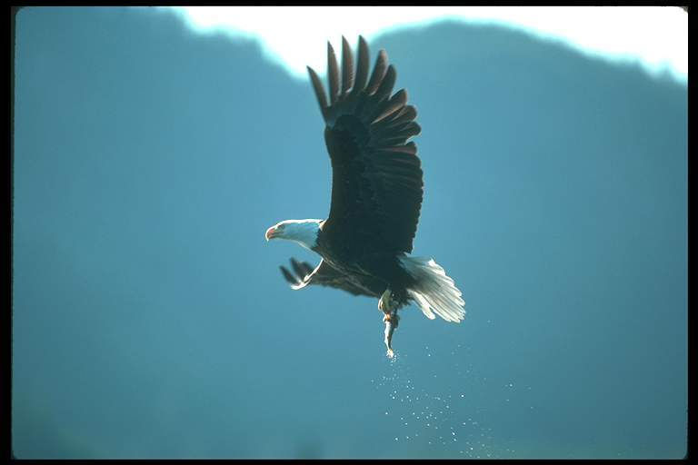
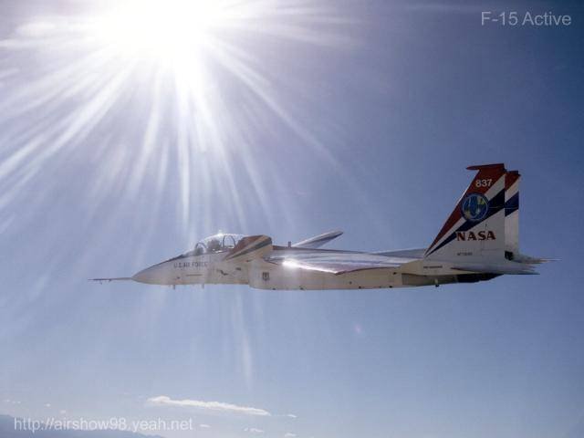
人类的“老师”
鸟儿（飞行原理）飞机

Slide 6
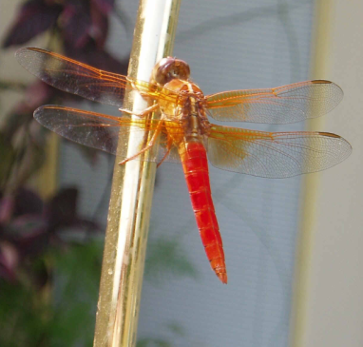

Slide 7
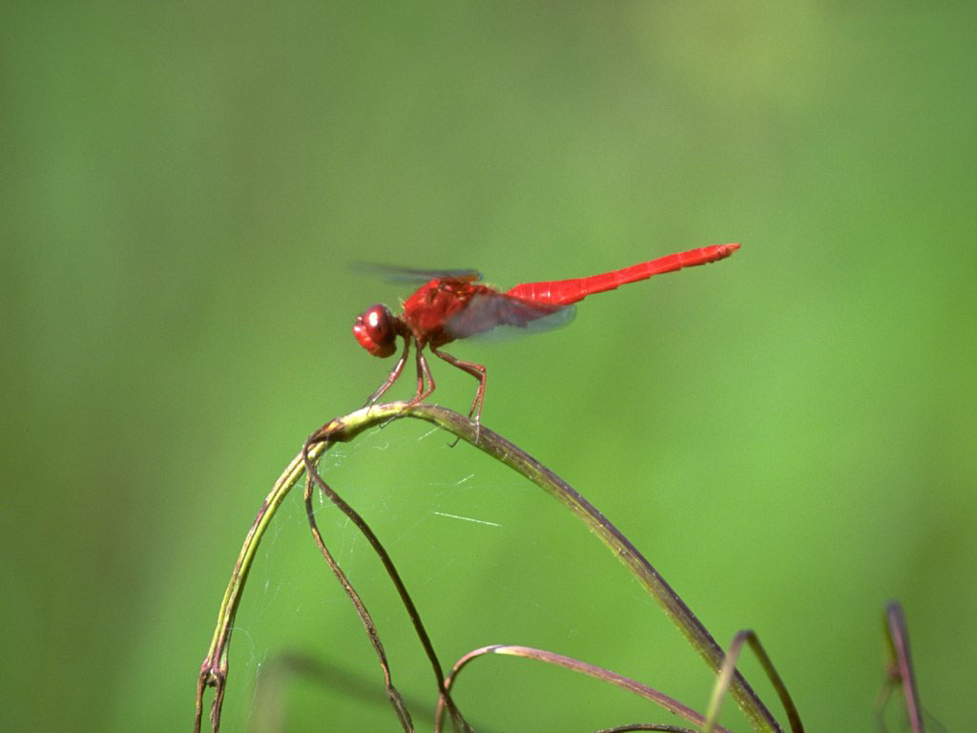
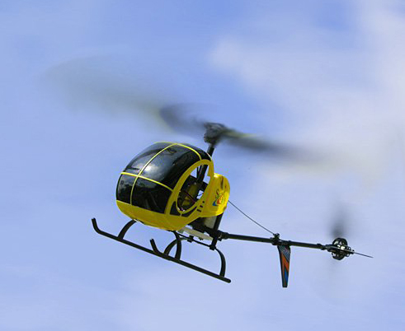
人类的“老师”
蜻蜓（蜻蜓翅痣）防震飞机

Slide 8
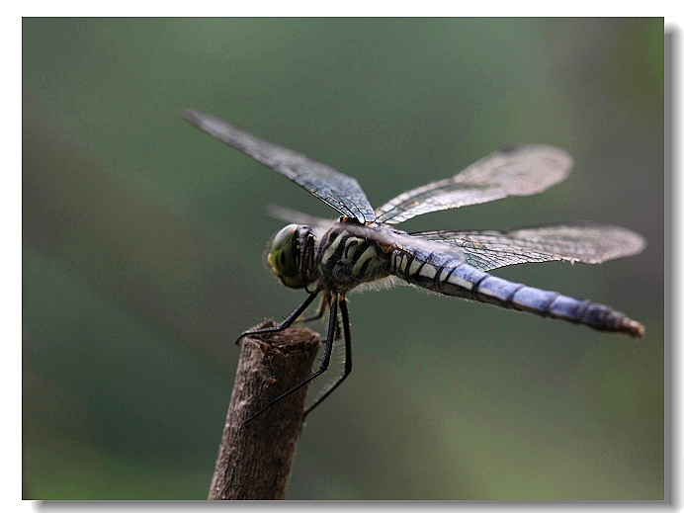
要是早知道这一点，科学家可以少花多少精力呀！

Slide 9
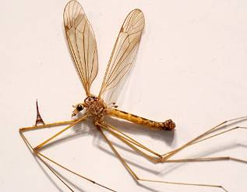
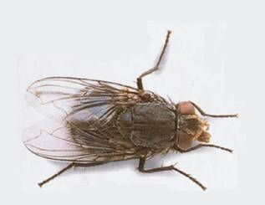
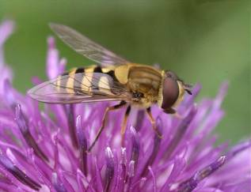
人类的“老师”
苍蝇、蚊子、蜜蜂等——新式飞机

Slide 10

用自己喜欢的方式分组自学，讨论交流课文4---6小节，力争读懂，并修改自己课前小研究中的表格。
提示：1.“老师”是谁？
2.“老师”教给人类什么？
3.人类受到的启示是什么？

Slide 11
1.填空。
人类的老师 | 特 点 | 受到的启发
1.
2.
3.
4.
继续

Slide 12
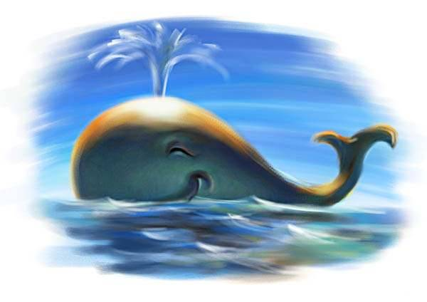
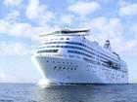
鲸——航行速度快的轮船
返

Slide 13
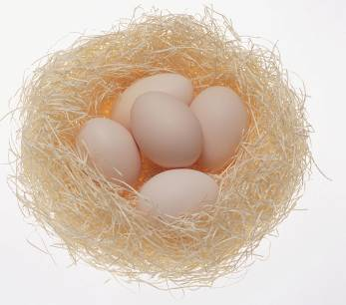
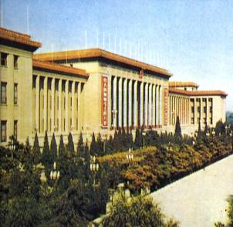
鸡蛋——“薄壳结构”建筑

Slide 14
你们能用“因为…所以…”来
说说这句话的意思吗？
薄薄的鸡蛋壳之所以能承受这么大的压力，是因为它能够把受到的压力均匀地分散到蛋壳的各个部分 。

Slide 15
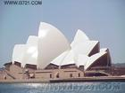
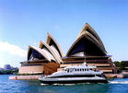
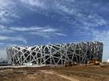
人们根据“薄壳结构”，设计了建筑物屋顶
澳大利亚悉尼歌剧院
北京鸟巢
返

Slide 16
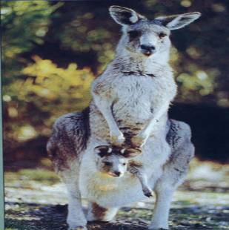
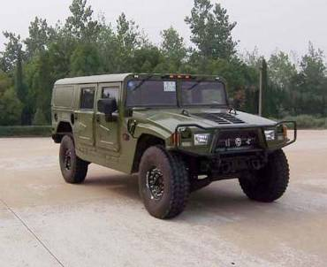
返
袋鼠——越野汽车

Slide 17
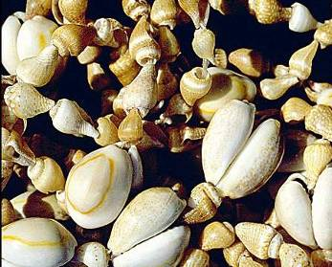
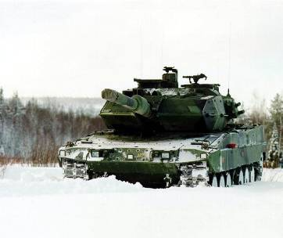
贝壳——坦克
返

Slide 18

你还知道哪些以生物为“老师”的事例？根据你搜集的资料说一说。
.p

Slide 19
2.你能选用下面的句式把收集到的资料补充完整吗？
（1）“因为……所以……是人类的老师。”
（2）“科学家从____得到启示，发明了____”，或者 “ 人们模仿____造出了____。”

Slide 20
奇思妙想
平时你一定观察过许多动物，从它们身上有没有受到些启发？请在小组里交流一下，写出来和大家分享好吗？

